Slide 1
CHÀO THẦY VÀ CÁC BẠN ĐẾN VỚI BÀI THUYẾT TRÌNH

Slide 2
THÀNH VIÊN NHÓM
1. Nguyễn Thị Thu Thảo 5. Võ Thị Hạnh
2. Nguyễn Thị Bích Phương 6. Võ Thị Hồng Nhung
3. Phan Kiều Lam Phương 7. Trần Thị Mai Phương
4. Nguyễn Thị Phượng 8. Cao Hà Trang
9. Phạm Thị Trang

Slide 3
SỐC PHẢN VỆ

Slide 4
NỘI DUNG
1. ĐỊNH NGHĨA
2 NGUYÊN NHÂN
3.TRIỆU CHỨNG
4.CHUẨN ĐOÁN
5.XỬ TRÍ
6.BIỆN PHÁP

Slide 5
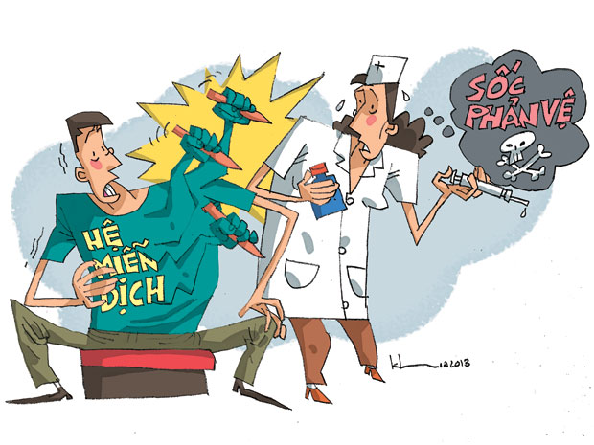
I. Định Nghĩa
Sốc phản vệ là tai biến dị ứng nghiêm trọng nhất, dễ gây tử vong nhất không chỉ gặp ở trẻ nhỏ mà cả người lớn nếu không được chẩn đoán và xử lý kịp thời.

Slide 6
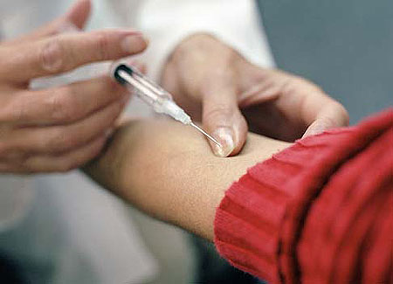
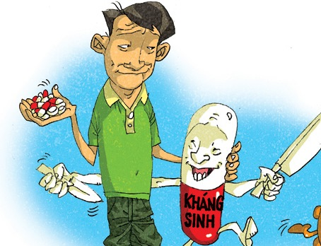
II. Nguyên nhân
1. Thuốc
Thuốc là nguyên nhân gây sốc phản vệ hàng đầu cho người bệnh. Các đường thuốc đưa vào cơ thể như tiêm tĩnh mạch, tiêm bắp, tiêm dưới da, trong da; uống, nhỏ mắt, đặt âm đạo hay thuốc bôi ngoài da ..đều có thể gây sốc phản vệ.
Tuy nhiên, đường tiêm tĩnh mạch là nguy hiểm nhất. Tất cả các loại thuốc đều có thể gây sốc phản vệ cho người bệnh, hay gặp nhất là thuốc kháng sinh họ β lactam, chống viêm giảm đau, giãn cơ, chống co giật, gây tê, gây mê…

Slide 7
2. Các nguyên nhân khác
Thức ăn: Có nhiều loại thức ăn nguồn gốc động vật, thực vật, gây sốc phản vệ như: cá thu, cá ngừ, xôi gấc, tôm, tép, ốc, trứng, sữa, nhộng, dứa, khoai tây, xoài, lạc, đậu nành, chất phụ gia..

Slide 8
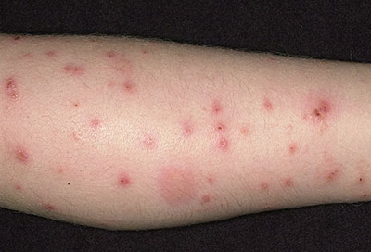
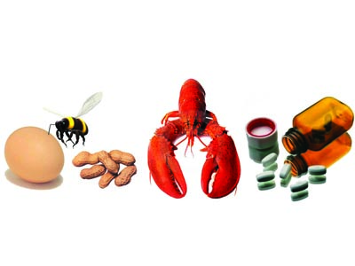
2. Các nguyên nhân khác
Nọc côn trùng: sốc phản vệ xảy ra do ong đốt, rắn, nhện, bọ cạp cắn.
Bệnh cảnh lâm sàng của sốc phản vệ do côn trùng và do các nguyên nhân khác (thuốc - thực phẩm) về cơ bản giống nhau.

Slide 9
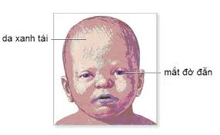
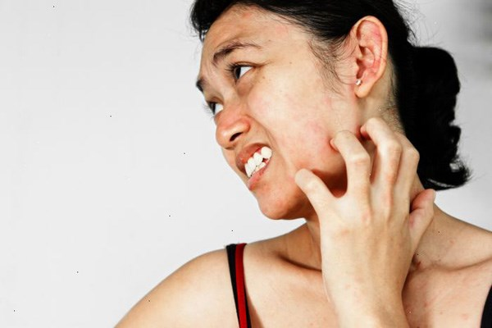
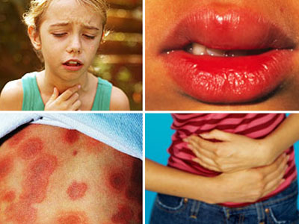
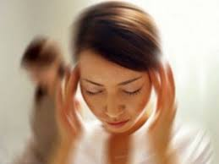
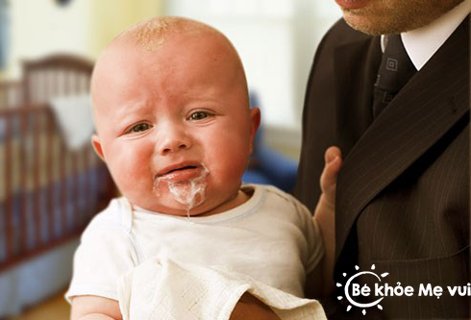
III.Triệu chứng của sốc phản vệ

Slide 10
TRIỆU CHỨNG
Toàn thân :
- Lo sợ, hốt hoảng, rét run, nhứt đầu, đỏ mắt, cảm giác sốt, trống ngực, tê bì, ho hắt hơi.
- Không nói được
Da niêm mạc ( hay gặp )
-Ngứa, nổi ban, mề đay.
-Phù Quinke.

Slide 11
Triệu chứng phản vệ
Hô hấp ( hay gặp )
Khó thở kiểu hen, thở rít, co rút các cơ hô hấp.
Tức ngực tím tái
Tuần hoàn ( hay gặp)
Mạch nhanh
Tụt huyết áp
Tiêu hóa ( hay gặp)
Buồn nôn, đau bụng, đi ngoài phân lỏng…

Slide 12
CÁC BIỂU HIỆN KHÁC
Thần kinh : Co giật hiếm gặp khó chuẩn đoán.
Nguy kịch : Rối loạn ý thức, hôn mê ỉa đái không tự chủ, co giật và tử vong nhanh do ngừng tim xảy ra sớm.
Rối loạn đông máu : DIC, thường giai đoạn muộn, chuẩn đoán muộn và xử trí chậm.

Slide 13
CHẨN ĐOÁN PHẢN VỆ
CĐ xác định khi có 1 trong 3 bệnh cảnh sau.
Bệnh cảnh 1 : Khởi phát cấp tính ( vài phút đến vài giờ ) bao gồm các triệu chứng trên da hoặc / và niêm mạc ( mề đay, ngứa hoặc hồng ban , phù ban hoặc lưỡi ). Kết hợp với có ít nhất 1 trong các dấu hiệu sau.
Hô hấp : khó thở, co thắt phế quản, giảm oxy máu.
Tụt huyết áp : HA tâm thu <90 mmhg hoặc các biểu hiện rối loan chức năng cơ quan ( ngất, tiểu không tự chủ…)

Slide 14
CHẨN ĐOÁN PHẢN VỆ
Bệnh cảnh 2 : Có ít nhất 2 dấu hiệu sau khi phơi nhiễm với chất có khả năng gây phản vệ.
Da và / hoặc niêm mạc ( nổi mề đay, ngứa, hồng ban hoặc phù nề môi hoặc phù nề lưỡi lưỡi gà )
Hô hấp : khó thở, co thắt phế quản, hạ oxy máu.
Hạ HA : HA tâm thu < 90 mmhg hoặc RL chức năng cơ quan ( ngất hoặc tiểu không tự chủ )
Tiêu hóa : RL tiêu hóa (đau bụng, nôn mửa )

Slide 15
CHẨN ĐOÁN PHẢN VỆ
Bệnh cảnh 3 : Sau khi tiếp xúc với dị nguyên nghi ngờ gây phản vệ.
Tụt huyết áp : HA tâm thu < 90 mmhg.
Trẻ em giảm HA tâm thu khi
< 70mmhg với trẻ từ 1 tháng đến 1 tuổi.
< (70mmhg + [ 2 x tuổi ] ) với trẻ từ 1 đến 10 tuổi.
< 90mmhg với trẻ từ 11 đến 17 tuổi.

Slide 16
XỬ TRÍ PHẢN VỆ
Ngừng tiếp xúc với dị nguyên : mọi đường vào.
Tiêm ngay Adrenalin là thuốc quan trọng nhất.
Tiêm bắp Adrenalin 1/1000, mặt trước bên đùi liều 0,01 mg/ kg (Người lớn ½ ống, TE 1/3 ống ).
Nhắc lại sau mỗi 3 đến 5 phút khi HA ổn định.
Tiêm bắp hoặc tĩnh mạch : sau khi tiêm bắp lớn hơn hoặc bằng 2 lần hoặc có ngừng tuần hoàn.
Tiêm tĩnh mạch dùng Adrenalin pha loãng 1/10 dò liều khi tiêm, nhắc lại 3 đến 5 phút ddeenss khi HA ổn định ( người lớn 1 mg, trẻ em 0,01 mg /kg ).
Truyền TM liên tục ( khi có sẵn đường truyền ) 0,1µg/kg/phút và chỉnh liều theo HA ( người lớn HATT> 90, TE>70 mmHG

Slide 17
Các biện pháp điều trị khác
Theo nguyên tắc : ABC
Hỗ trợ hô hấp:
-Oxy liệu pháp (oxy gọng kính, oxy mặt nạ đơn giản, có túi dự trữ oxy), thở máy KXN, xâm nhập
Hỗ trợ tuần hoàn
-Đặt đường truyền đủ lớn, đưa thuốc, bù dịch ( dịch tinh thể, keo); người lớn 1-2L, TE 10ml/kg trong 5-10 phút ban đầu

Slide 18
-Kết hợp dùng thuốc (adrenalin) + bù dịch -> duy trì HATT > 90mm Hg
Các thuốc khác:
-Methylprednisolon: 20-40 mg(TM)
-Dimedrol: 10-20mg ( TB hoặc TM )
-Salbutamol hoặc terbutalin (khis dung hoặc TM)
Chuyển đơn vị hoouf sức nếu huyết áp không cải thiện
Lưu ý: sốc 2 pha ( xảy ra sau pha 1 , 1-8 giờ)

Slide 19
CÁC BIỆN PHÁP ĐIỀU TRỊ KHÁC
Theo dõi :Mạch,HA (5-10 phút/lần ,Sp02 ( nếu có)
Thời gian: 24-72 giờ cơ sở y tế .
Nếu ngừng tuần hoàn: hồi sinh tim phổi.
Quản lý sau phản vệ tại cộng đồng.

